Slide 1
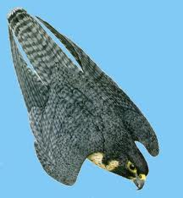
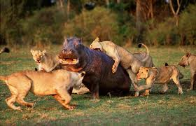
الجوارح
والسنوريات

Slide 2
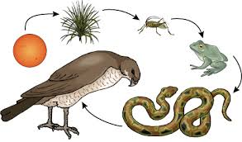
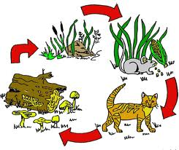
التوازن البيئى

Slide 3
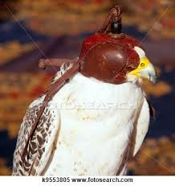
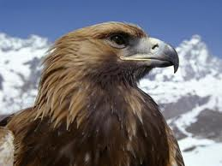
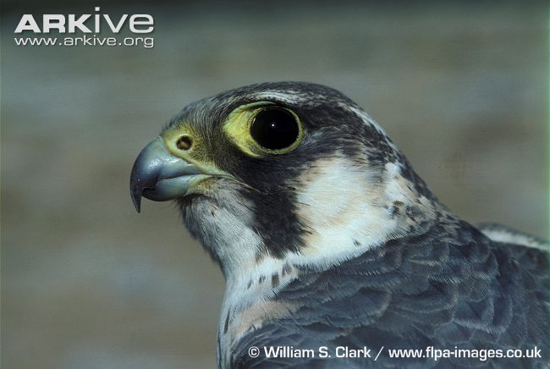
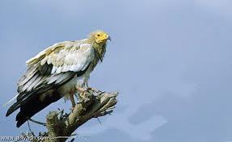
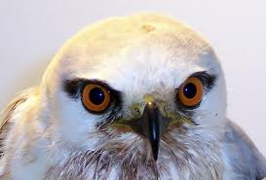
الجوارح
(274 فصيلة )
البزاة والبواشق
الصقور
النسور
الرخم
الحداة

Slide 4
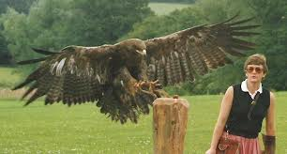
النسور
النسر الذهبى
الوصف
مكان العيش
النظام الغذائى

Slide 5
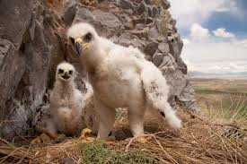
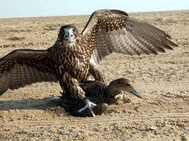
التكاثر
الهجرة
خطر الانقراض

Slide 6
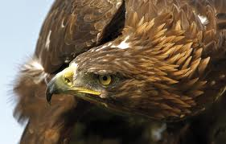

Slide 7
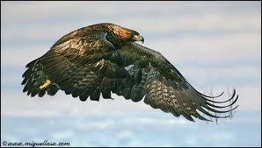

Slide 8
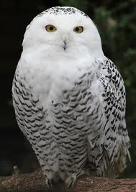
الحداة
البوما الثلجبة
مكان العيش
الوصف
النظام الغذائى

Slide 9
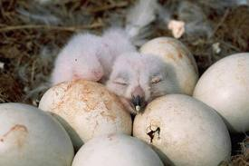
التكاثر
خطر الانقراض

Slide 10
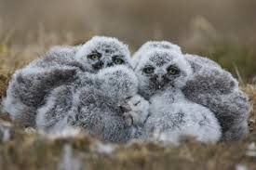

Slide 12
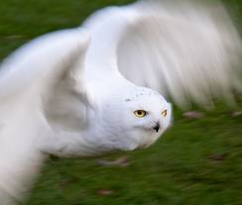

Slide 13
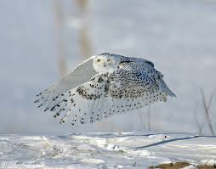

Slide 14
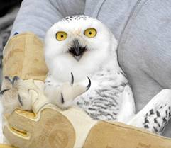

Slide 15
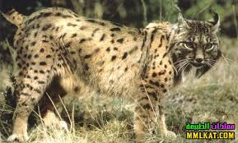
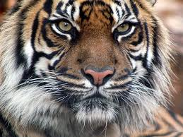
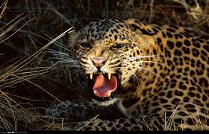
السنوريات
(41 نوعا )
القططية
الكوجر (الاسد الاميركى )
القطط المنزلية
الفهد الصياد
دات السيفية
السمايلادن
النمرية
الاسود
النمور

Slide 16
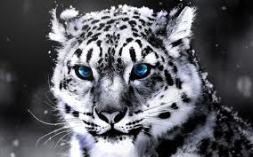
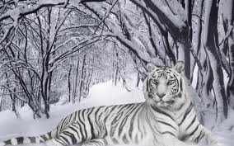
الفصيلة النمرية
النمر الابيض
مكان العيش
الوصف
النظام الغذائى

Slide 17
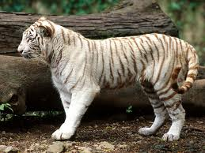
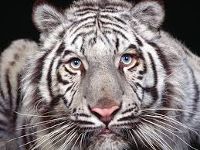
التكاثر
خطر الانقراض

Slide 18
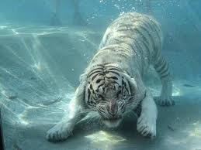

Slide 19
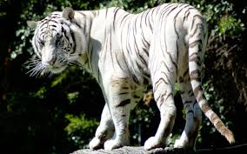

Slide 20
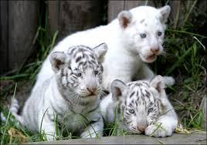

Slide 21
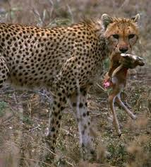
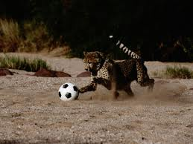
الفصيلة القططية
الفهد الصياد
مكان العيش
الوصف
النظام الغذائى

Slide 22
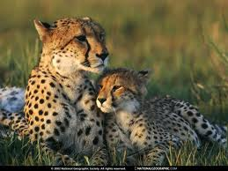
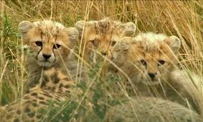
التكاثر
خطر الانقراض

Slide 23
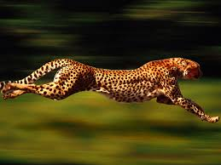

Slide 24
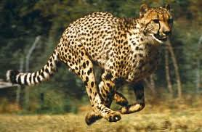

Slide 25
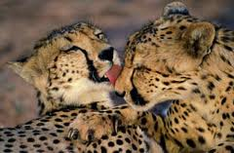

Slide 26
مصادر
www.baldeagleinfo.com/eagle\eagle7.html
Members.triod.com
Tigra_16

Slide 27
شكر خاص
يحيى حسن
احمد حسن

